Slide 1
Spring Boot
10.Spring Security JDBC

Slide 2
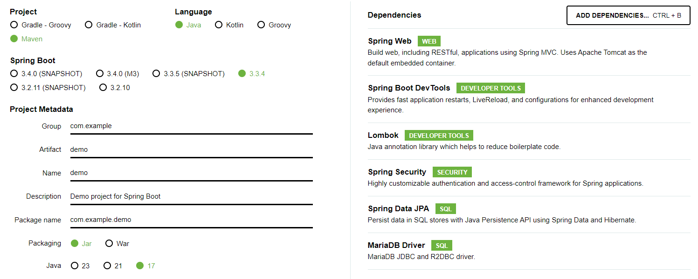
New project
Tạo mới project:

Slide 3
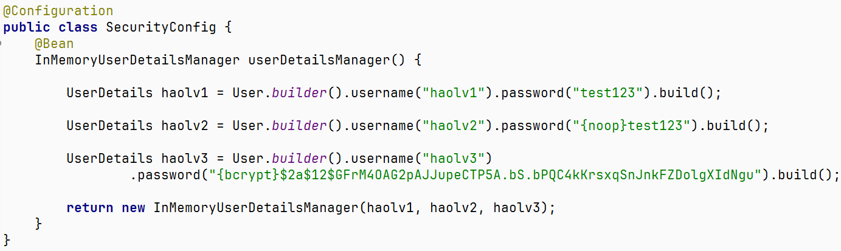
Basic Configuration
Cách add thông tin user vào bộ nhớ:

Slide 4
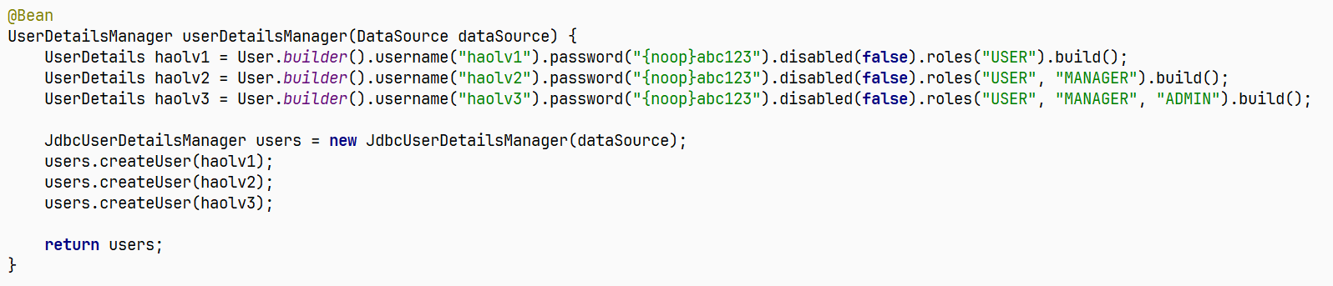
Basic Configuration
Sử dụng JdbcUserDetailsManager:

Slide 5
Basic Configuration
Mặc định JdbcUserDetailsManager sẽ sử dụng 2 table users và authorities để lưu thông tin.
Mặc định Spring sẽ tự tạo 2 table trên, tuy nhiên sẽ có trường hợp không tự tạo bởi vì DB không support kiểu varchar_ignorecase.
Những trường hợp này mọi người phải tự tạo bằng tay nhé
Refer dll tạo table ở dưới:
/org/springframework/security/core/userdetails/jdbc/users.ddl

Slide 6
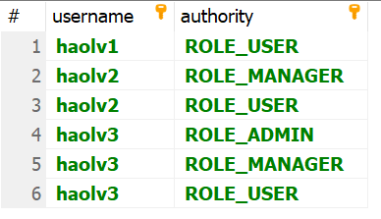
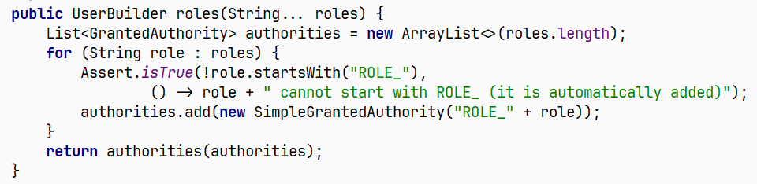
Basic Configuration
Chú ý khi lưu thông tin role thì Spring tự động thêm tiền tố “ROLE_” trước khi lưu DB
org.springframework.security.core.userdetails.User.UserBuilder

Slide 7
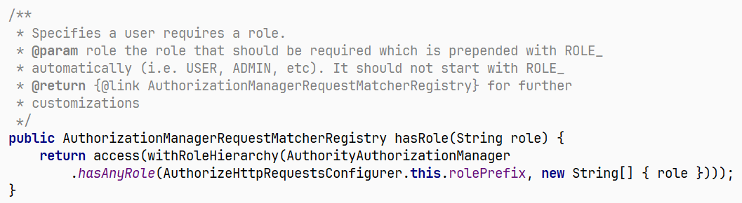
Basic Configuration
Tương tự khi mapping role với các endpoint cũng sẽ thêm ROLE_ vào rồi thực hiện so sánh

Slide 8
Custom table
Ta hoàn toàn có thể sử dụng table khác để lưu thông tin user thay vì sử dụng mặc định Spring
Ví dụ:
Table lưu thông tin authentication là “member”
Table lưu thông tin authorization là “role”

Slide 9
Custom table
DROP TABLE IF EXISTS `roles`;
DROP TABLE IF EXISTS `members`;
CREATE TABLE `members` (
`username` varchar(50) NOT NULL,
`password` char(100) NOT NULL,
`active` tinyint NOT NULL,
PRIMARY KEY (`username`)
) ENGINE=InnoDB DEFAULT CHARSET=utf8mb3;
CREATE TABLE `roles` (
`username` varchar(50) NOT NULL,
`role` varchar(50) NOT NULL,
UNIQUE KEY `ix_auth_username` (`username`,`role`),
CONSTRAINT `fk_roles_members` FOREIGN KEY (`username`) REFERENCES `members` (`username`)
) ENGINE=InnoDB DEFAULT CHARSET=utf8mb3;

Slide 10
Custom table
INSERT INTO `members`
VALUES
('haolv1','{noop}abc123',1),
('haolv2','{noop}abc123',1),
('haolv3','{noop}abc123',1);
INSERT INTO `roles`
VALUES
('haolv1','ROLE_USER'),
('haolv2','ROLE_USER '),
('haolv2','ROLE_MANAGER'),
('haolv3','ROLE_USER'),
('haolv3','ROLE_MANAGER'),
('haolv3','ROLE_ADMIN');

Slide 11
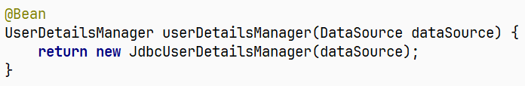
Custom table
Quay lại config security
Lưu và chạy thử xem nhé:

Slide 12
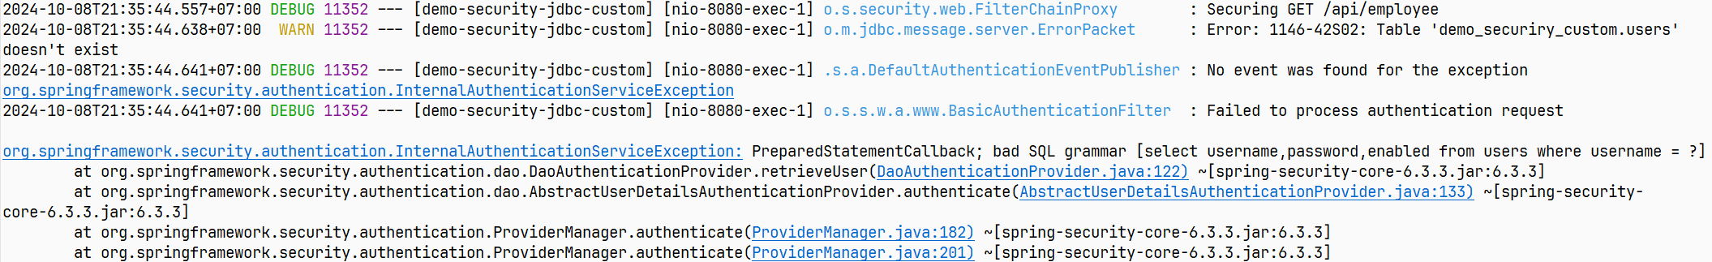
Custom table
Exception:
Có thể thấy ở log đang gặp exception khi Spring đang cố lấy thông tin từ table user chứ không phải members.
Giờ phải làm thế nào để config cho Spring từ user sang members?

Slide 13
Custom table
Hiện tại Spring đang sử dụng SQL này để lấy thông tin user.
Giờ ta sẽ ghi đè lại nó để lấy thông tin từ members.

Slide 14
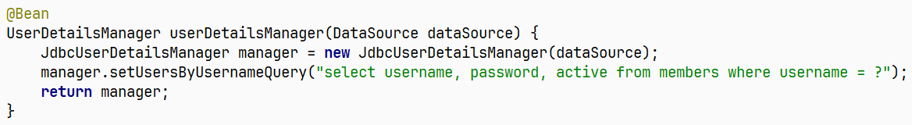
Custom table
Override lại câu SQL mặc định của Spring ở đây:
org.springframework.security.core.userdetails.jdbc.JdbcDaoImpl.JdbcDaoImpl()
Chạy thử xem có lỗi gì nữa không

Slide 15
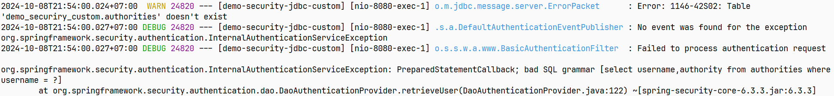
Custom table
Exception:
Tương tự như table user, Spring đang cố lấy thông tin từ table authorities chứ không phải roles.

Slide 16
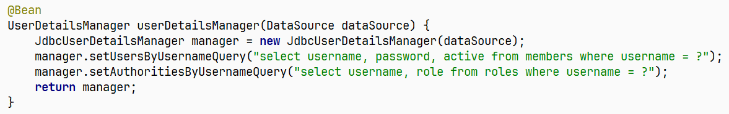
Custom table
Override lại câu SQL mặc định của Spring ở đây:
org.springframework.security.core.userdetails.jdbc.JdbcDaoImpl.JdbcDaoImpl()
Chạy thử

